Slide 1
阿坝州2022年政府信息公开
工作年度报告
2023年02月

Slide 2
一、总体情况
二、主动公开政府信息情况
阿坝州2022年
政府信息公开工作年度报告
三、收到和处理政府信息公开申请情况
四、政府信息公开行政复议、行政诉讼情况
五、存在的主要问题及改进情况
六、其他需要报告的事项

Slide 3
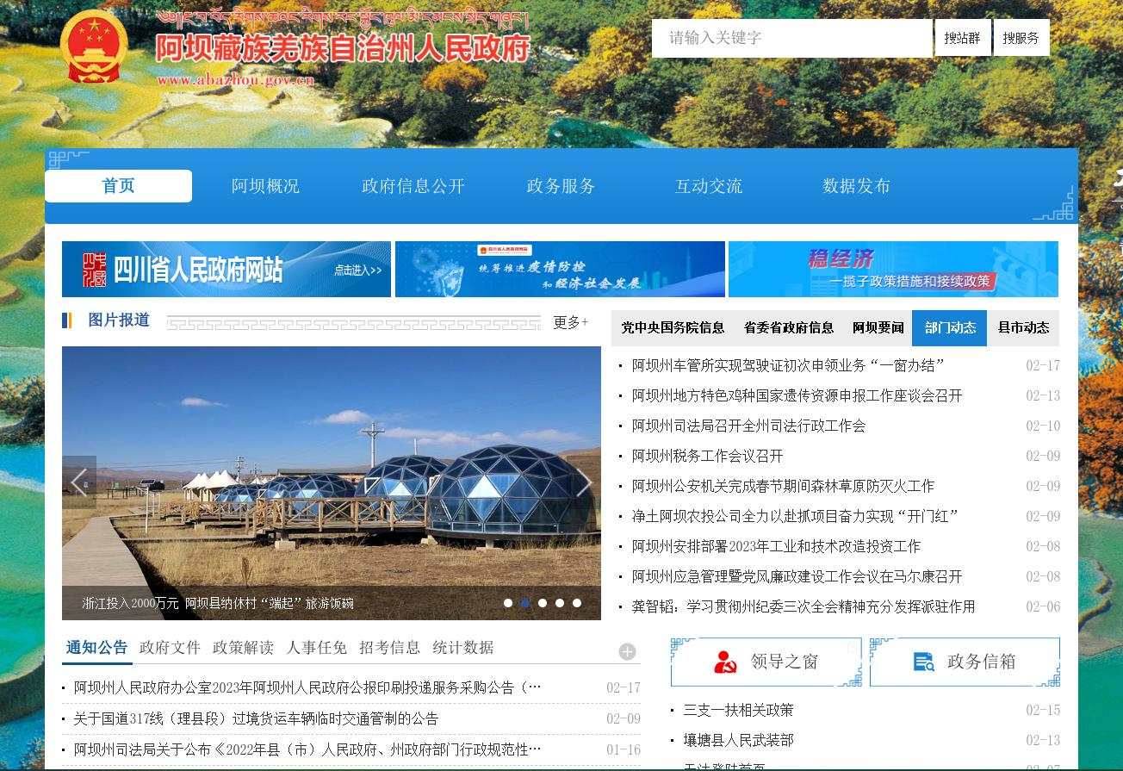

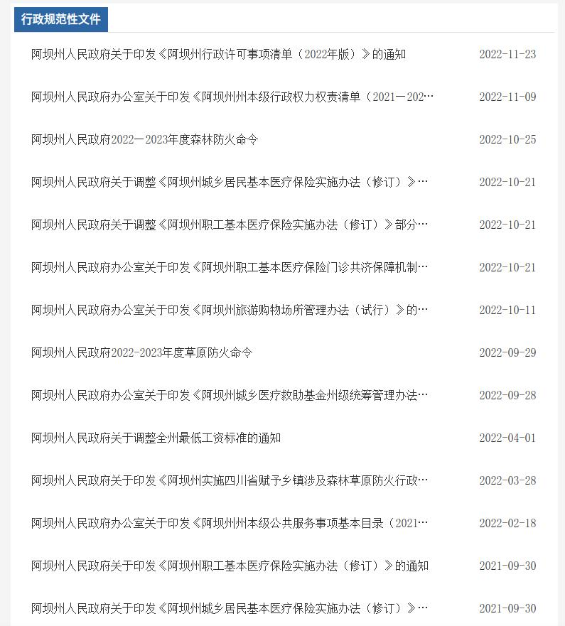
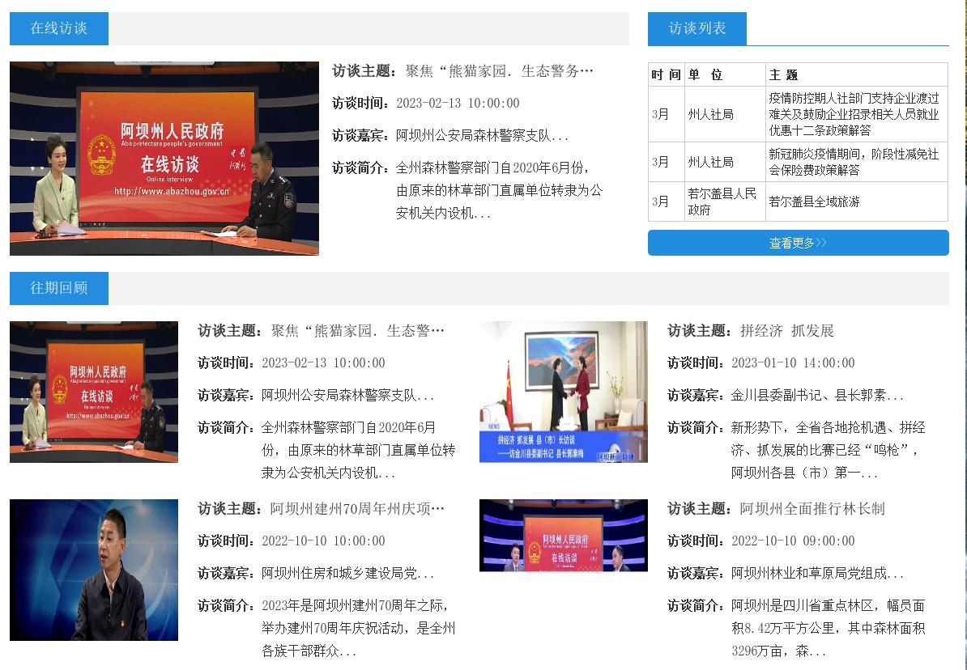
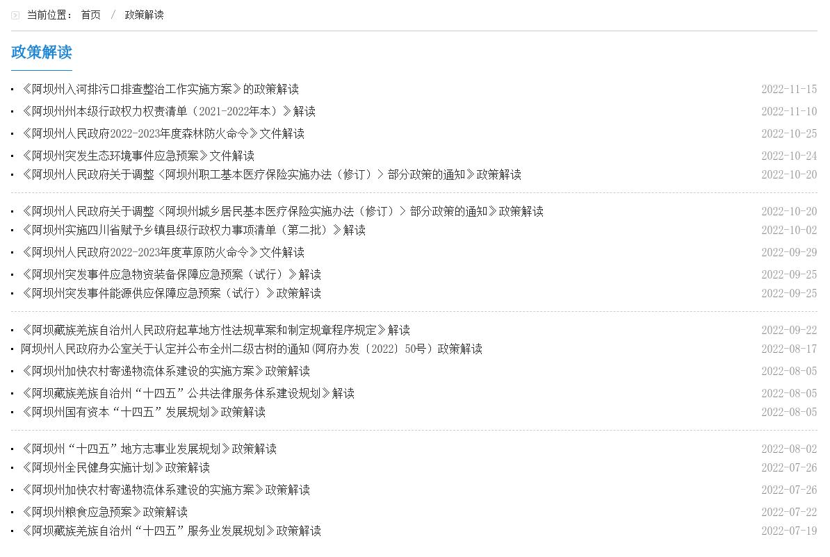
主动公开政府信息
全年主动发布各类政务信息114572条，其中州政府公报5期，州政府规章1件，州政府常务会议等重要会议报告18件，各类政策解读137件，在线访谈21期，重大行政决策意见调查征集43期，州人大建议、政协提案办理结果167件。
汶川·水磨
茂县·羌城
松潘·黄龙

Slide 4
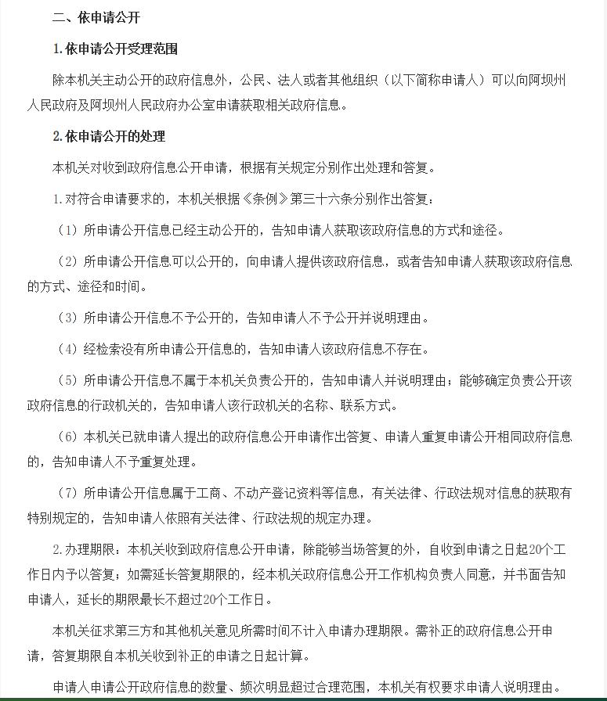
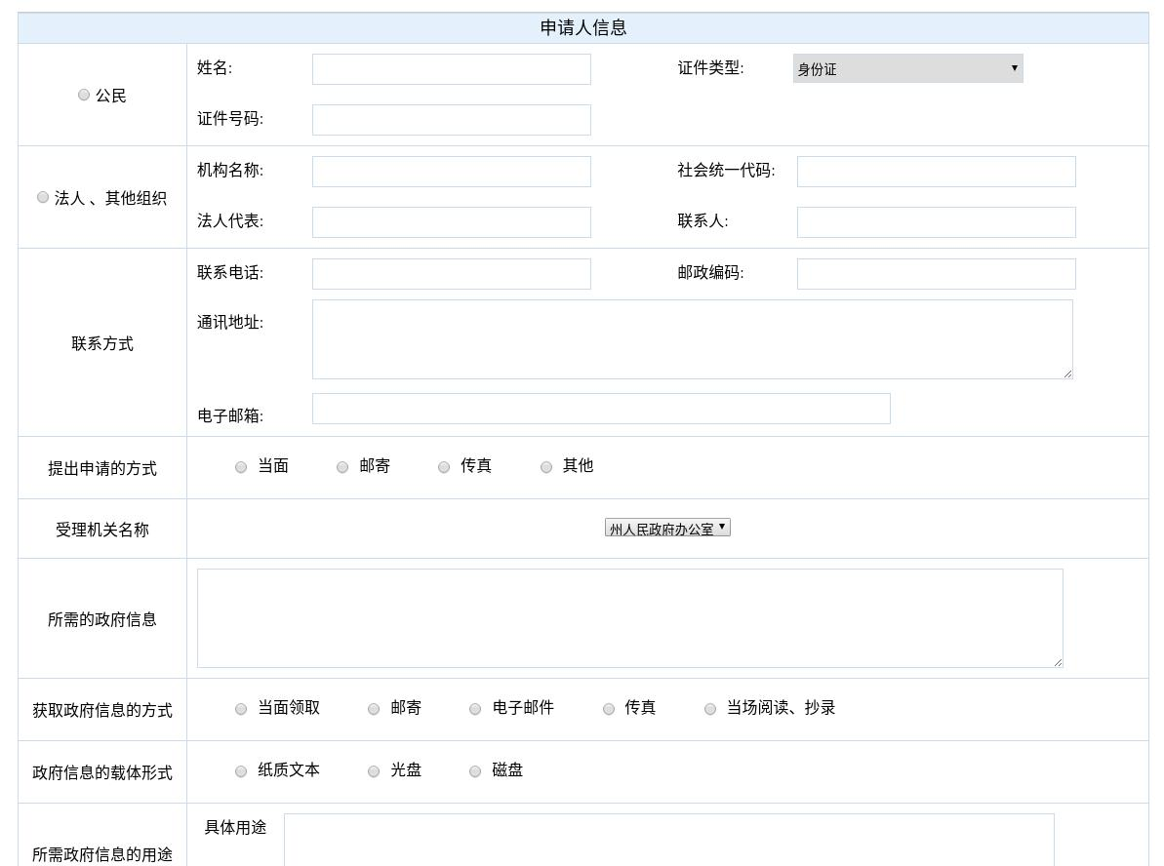
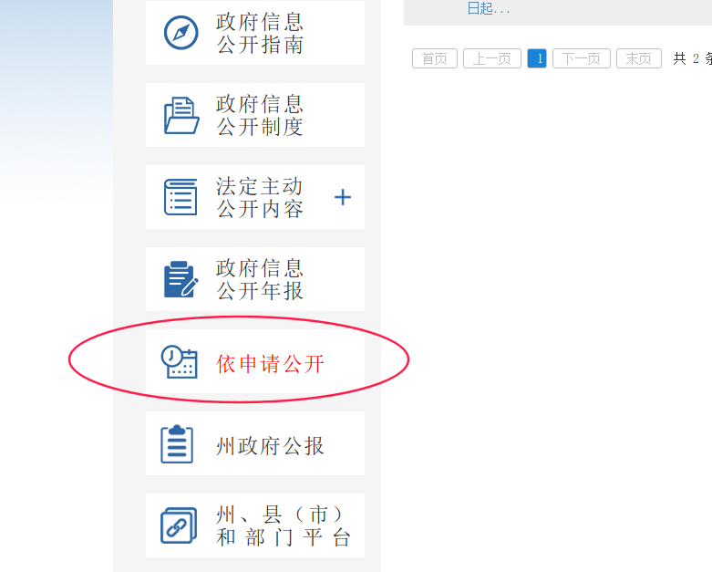
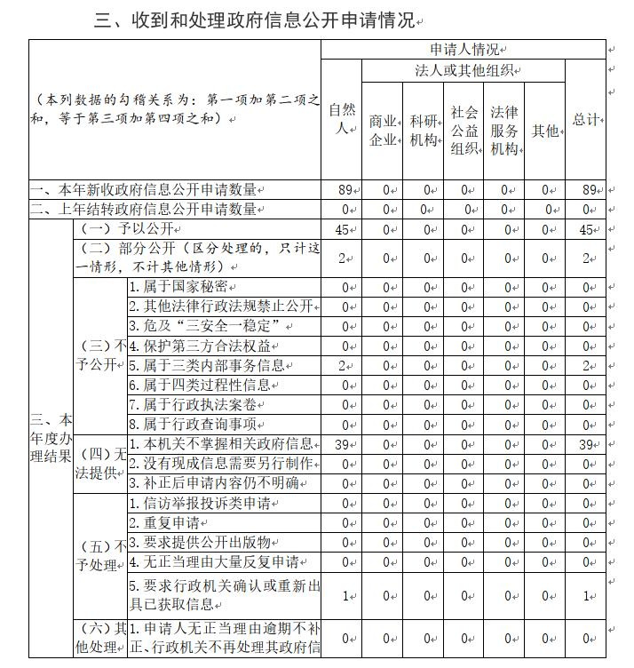
依申请公开情况
简化网站申请填报程序，强化答复事前沟通渠道。
积极推动涉及土地征收、房屋拆迁等领域重点信息转为主动公开。
2022年，全州共办理政府信息公开申请89件，所有申请均依法依规进行办理。申请公开的政府信息涵盖土地征收、房屋补偿、项目建设、教育医疗、社会救助等民生热点问题。

Slide 5
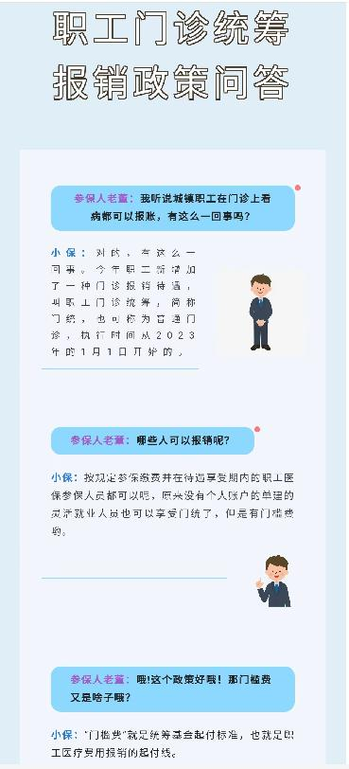
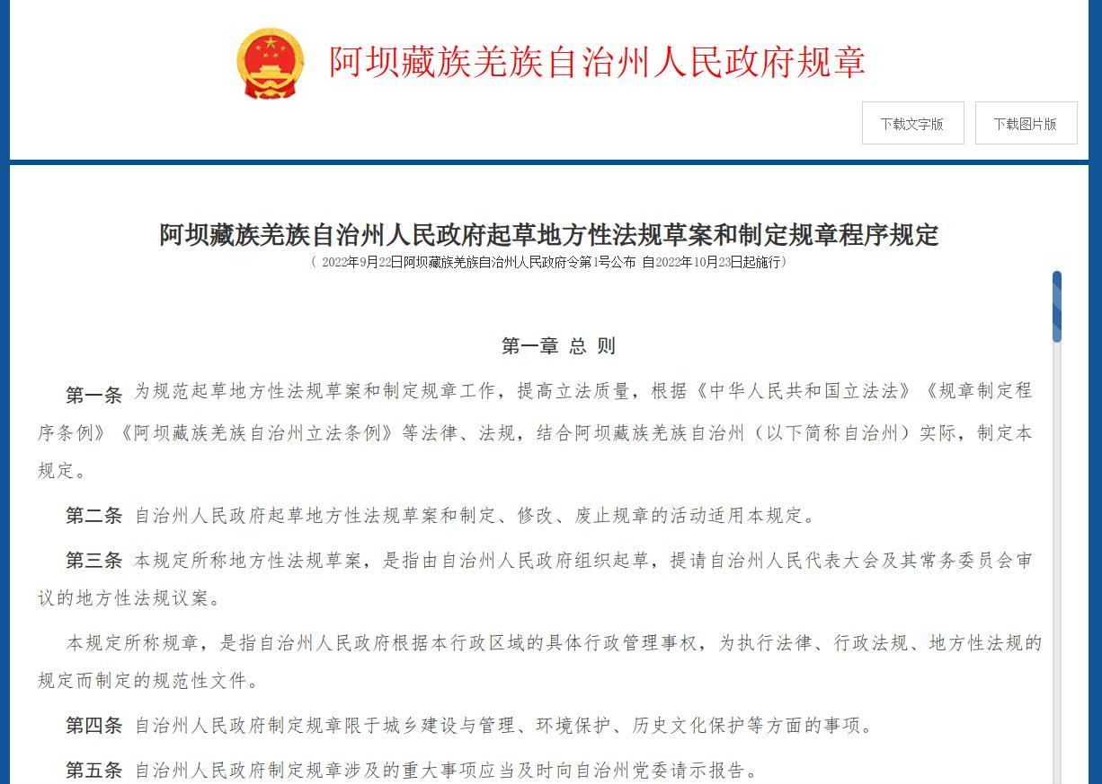
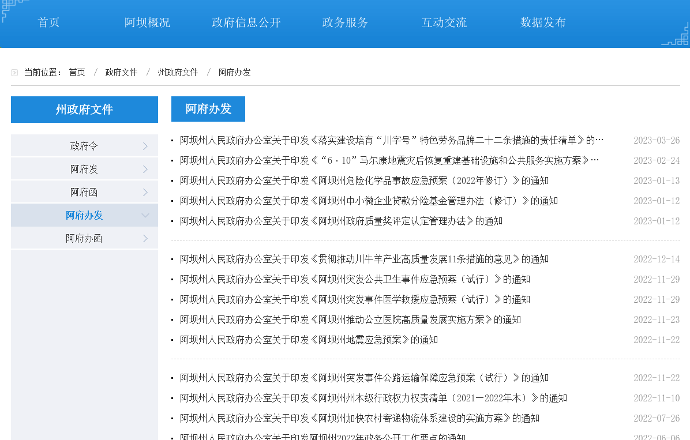
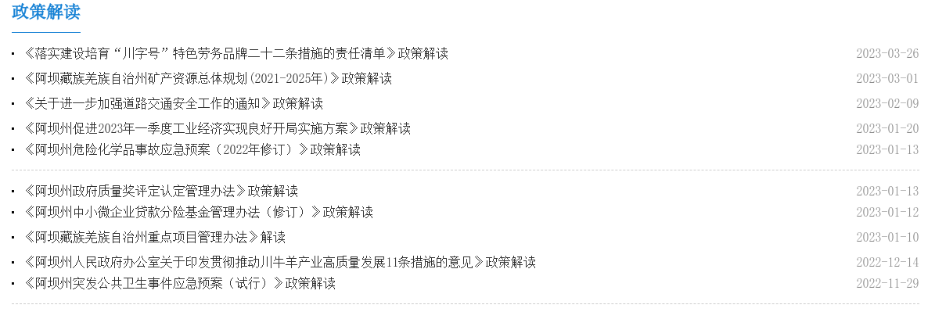
政府信息管理情况
进一步健全完善政府信息公开审查、政府信息公开属性认定、政府信息发布和政府信息管理动态调整等机制。
严格执行政策性文件“谁起草谁解读”规定，确保公开的政策性文件和解读材料有效链接。
完成全州重要政策文件数据库建设，实时更新全州行政机关现行有效政策文件317件。

Slide 6
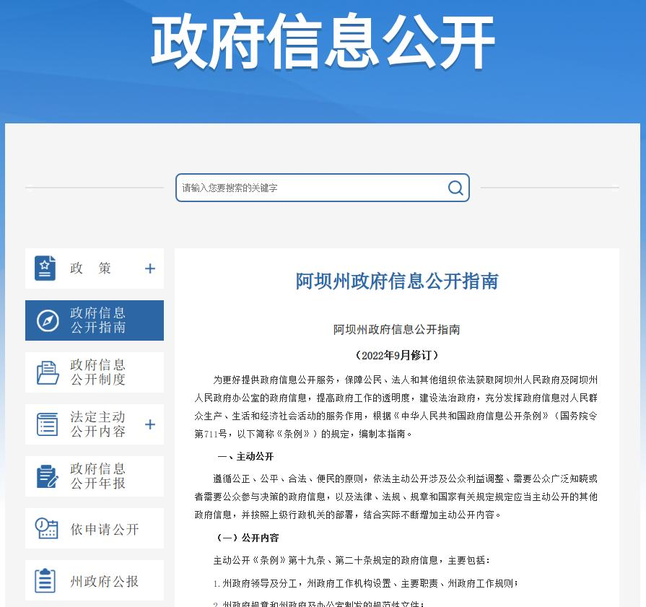
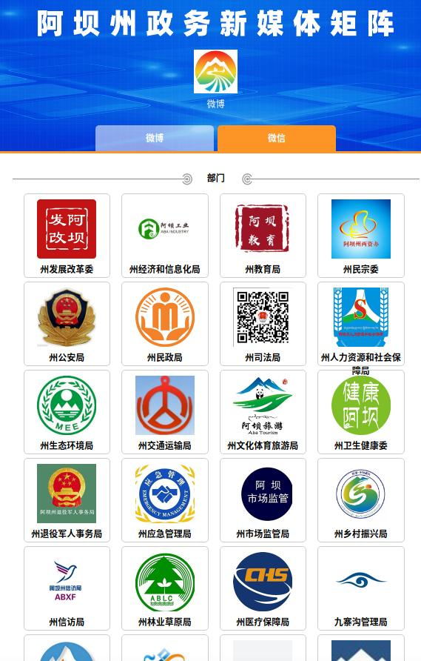
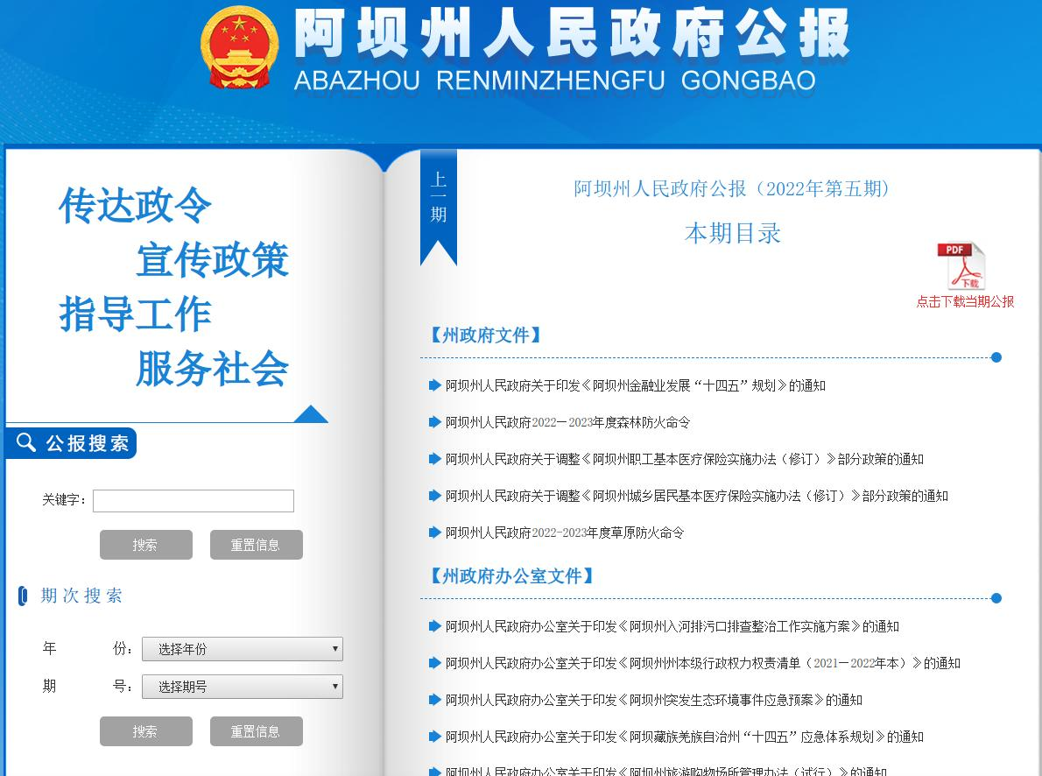
政府信息公开平台建设情况
规范建设政府门户网站信息公开专栏页面设置和网站栏目架构，推动数据集成共享。阿坝州人民政府网站集约化平台全年访问量2503.3万次，较上年增长14.3%。
常态化做好政府公报的编制和发布工作。健康有序发展政务新媒体，清理关闭57个群众关注度和利用率较低、脱管漏管的账号，集中力量打造一批精品账号。目前全州开设政务新媒体230个。

Slide 7
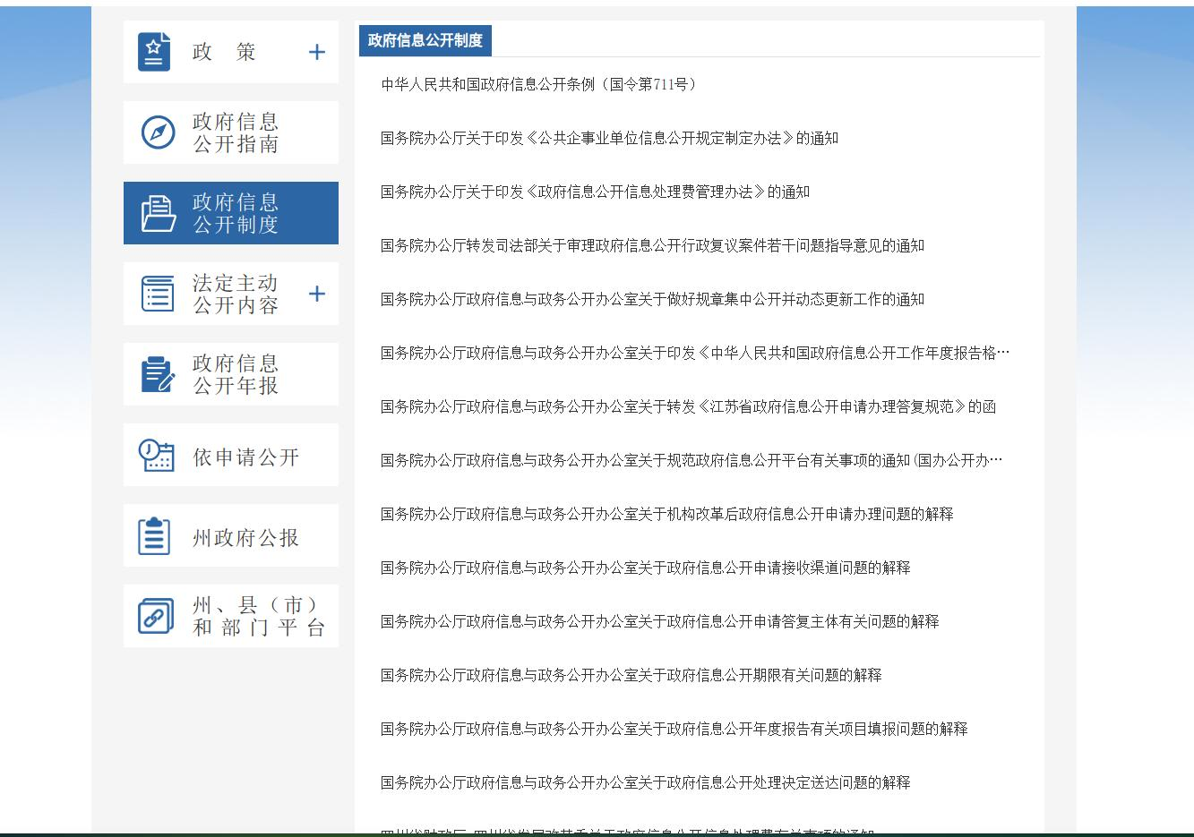
监督保障情况
1.纳入年度绩效考核体系
2.建立健全日常监测
3.加强政务公开队伍建设和人才培养
4.探索开展政务公开第三方评估

Slide 8

存在的主要问题及改进情况
一
部分重点领域公开有待进一步规范。
二
重点政府信息管理有待进一步加强。
三
政策解读质量有待进一步提升
四
基层政务公开工作有待规范

Slide 9
政府信息管理情况
一是着力抓好深化政务公开促进基层政府治理能力提升试点工作落地落实。督促指导7个试点县对照《基层政务公开标准目录》完善政府门户网站栏目设置，照单公开相关信息，打通基层政务公开工作中的“盲点”“堵点”，有力有序深化政务公开。
二是进一步做好重点政府信息公开管理和动态更新工作。有序推动全州各级各部门行政规范性文件的统一公开和查询，建立健全行政规范性文件的动态管理机制，持续规范政府信息制作、获取、保存、公开相关流程，全链条加强政府信息管理。
三是深入推进重要政策解读。进一步扩大政策解读覆盖面，做到“应解读、尽解读”。加强对政策背景、出台目的、重要举措等方面的实质性解读，统筹利用一问一答、图片图表、音频视频等多种形式开展政策解读，让公众看得懂、易接受、好执行。
四是加大基层政务公开工作推进力度。进一步完善政务公开工作机构建设，配齐配强工作人员，将工作经费纳入财政预算，确保政务公开工作有机构推进、有人员落实、有经费保障。加大教育培训力度，通过联合培训、业务研讨、座谈交流、送课上门等方式，深入学习政务公开的规章制度、知识技能，增强公开意识，提高公开本领。

Slide 10




“净土阿坝·熊猫家园” 欢迎您！

